Slide 1
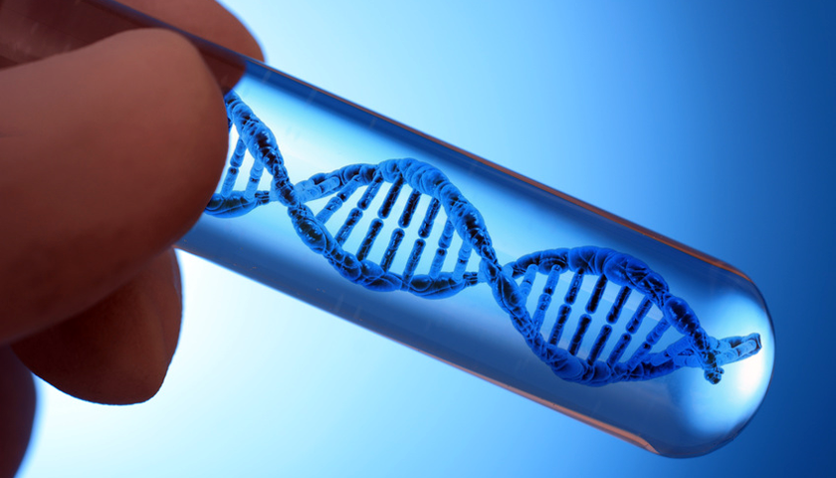
BIOLOGIYA
10-sinf
Mavzu:
Gen va hujayra muhandisligiga
asoslangan biotexnologiya.

Slide 2
O‘tilgan mavzuni mustahkamlash
1 | Bakteriofaglar | A | Genom tarkibida nofaol profag tutgan bakteriya
2 | Gen muhandisligi | B | Kasallik qo‘zg‘atuvchi bakteriya
3 | Elektroforez | D | Mukakkab biologik jarayonlarni boshqarishda ishtirok etadigan
4 | Biotexnologiya | E | Gen yoki genlar yig‘indisini maqsadga muvofiq o‘zgartirilishi
5 | Lizogen bakteriya | F | Induksiya davrida profagning bakteriya genomidan biron genni olib chiqib ketishi
6 | Shtamm | H | Biologik molakula va organizmdan foydalanib mahsulot ishlab chiqarish texnologiyasi
7 | Transduksiya | G | Molekulalarning elektr maydoniga joylashtirilgan gel ichida kattaligiga ko‘ra bir-biridan ajratish usuli
8 | Transformatsiya | I | Bir turga mansub, lekin ayrim genlari bilan bir-biridan farq qiluvchi bakteriya hujayralari
9 | Genlar oilasi | K | Bakteriyalarda parazitlik qiladigan va ularni lizis qiladigan viruslar
10 | Patogen bakteriya | L | Ma’lum sharoitda bir organizm irsiy molekulasi har qanday bo’lagining 2-organizm irsiy molekulasi tarkibiga birikish hodisasi

Slide 3
O‘tilgan mavzuni mustahkamlash
1 K | Bakteriofaglar | A | Genom tarkibida nofaol profag tutgan bakteriya
2 E | Gen muhandisligi | B | Kasallik qo‘zg‘atuvchi bakteriya
3 G | Elektroforez | D | Mukakkab biologik jarayonlarni boshqarishda ishtirok etadigan
4 H | Biotexnologiya | E | Gen yoki genlar yig‘indisini maqsadga muvofiq o‘zgartirilishi
5 A | Lizogen bakteriya | F | Induksiya davrida profagning bakteriya genomidan biron genni olib chiqib ketishi
6 I | Shtamm | H | Biologik molakula va organizmdan foydalanib mahsulot ishlab chiqarish texnologiyasi
7 F | Transduksiya | G | Molekulalarning elektr maydoniga joylashtirilgan gel ichida kattaligiga ko‘ra bir-biridan ajratish usuli
8 L | Transformatsiya | I | Bir turga mansub, lekin ayrim genlari bilan bir-biridan farq qiluvchi bakteriya hujayralari
9 D | Genlar oilasi | K | Bakteriyalarda parazitlik qiladigan va ularni lizis qiladigan viruslar
10B | Patogen bakteriya | L | Ma’lum sharoitda bir organizm irsiy molekulasi har qanday bo’lagining 2-organizm irsiy molekulasi tarkibiga birikish hodisasi

Slide 4
O‘tilgan mavzuni mustahkamlash
Test
1. Mamlakatimizda qaysi akademik rahbarligida quyon zigotasiga o‘sish gormoni genini kiritish yo‘li bilan odatdagiga nisbatan yirik va tez o‘suvchi transgen quyon olindi?
A) J. H. Hamidov
B) R. S. Muhamedov
D) Sh. S. Azimova
E) O. S. Sodiqov

Slide 5
O‘tilgan mavzuni mustahkamlash
Test
2. 1977-yili kim tomonidan hujayra muhandis-ligini qo‘llash natijasida yuksak hayvonlar klonlarini yaratish biotexnologiyasi ishlab chiqildi.
A) Yan Vilmut
B) Sezar Milshteyn
D) Jorj Keler
E) Jon Gyordon

Slide 6
O‘tilgan mavzuni mustahkamlash
Test
3. Qaysi olimlar tomonidan sun’iy sharoitda antitana sintezlovchi limfotsit hujayralari bilan cheksiz bo‘linuvchi rak hujayrasini bir-biriga qo‘shish natijasida tabiatda uchramaydigan gibrid hujayra yaratilgan.
A) 1952 – yil N. Jinder va F. Lederberg
B) 1944 – yil O. Eyveri va K. Makleod
D) 1946 – yil F. Lederberg va O. Tatum
E) 1975 – yil J. Keler va S. Milshteyn

Slide 7
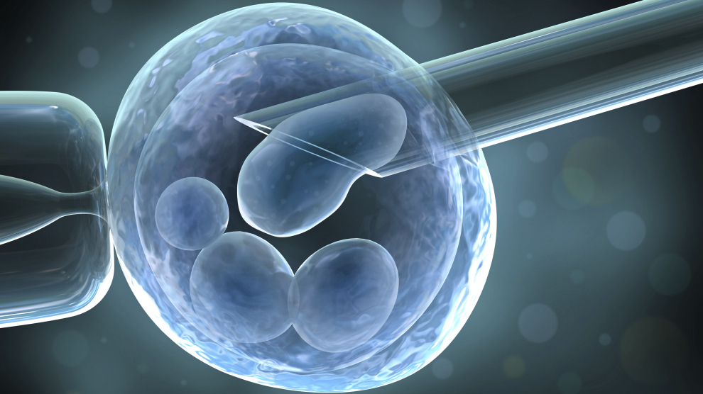
Dars rejasi
1
An’anaviy biotexnologiya
2
Zamonaviy biotexnologiya
Biotexnologiya fani
yutuqlari
3

Slide 8
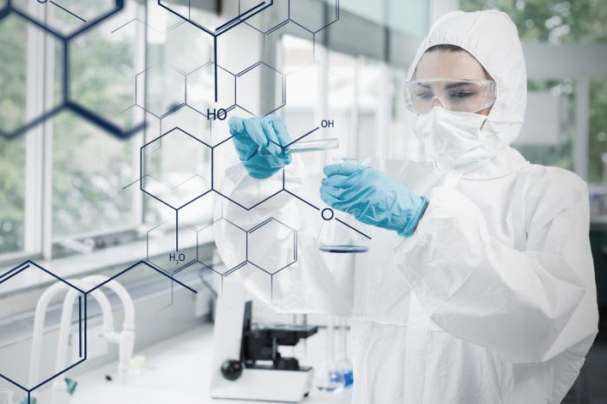
Biotexnologiya
Tirik mavjudotlarning hayot jarayonlarini chuqur o‘rganish natijasida kashf etilgan bilimlardan hamda qoida — qonuniyatlardan foydalanib biologik makromolekulalar va organizmlar ishtirokida yaratilgan har qanday texnologiya biotexnologiya deb ataladi.

Slide 9
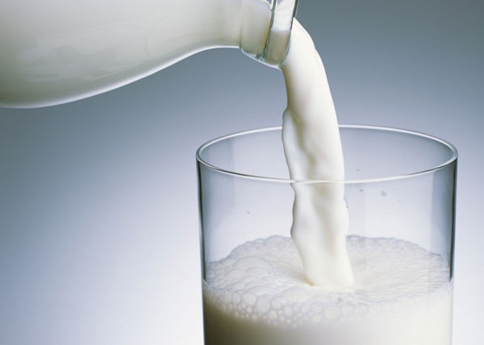
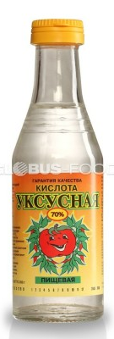
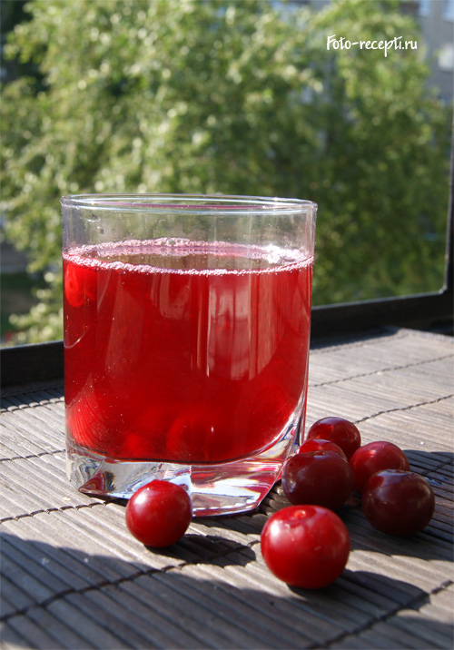
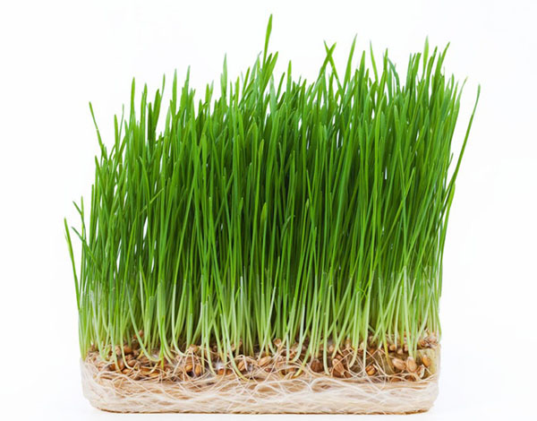
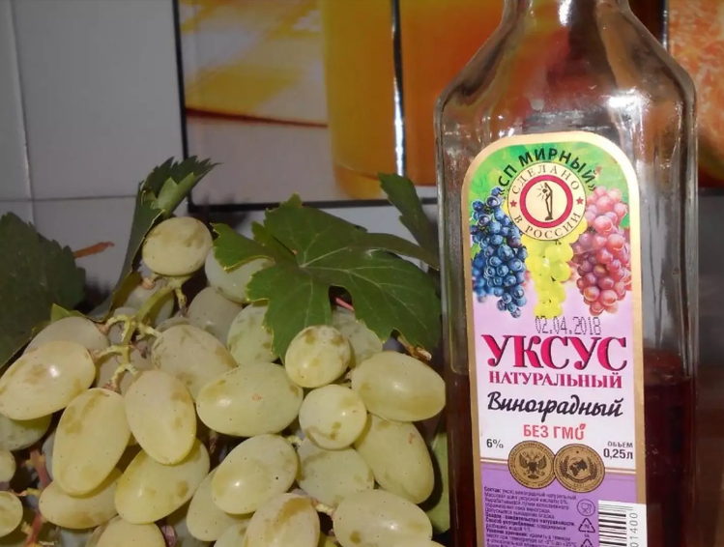
An’anaviy biotexnologiya
Insonlar qadim zamonlardan beri biologik jarayonlardan foydalanib ongsiz ravishda sutdan qatiq, bug‘doydan spirt, meva sharbatlaridan sharob yoki sirka tayyorlash texnologiyasidan foydalanib kelgan.

Slide 10
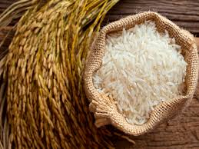
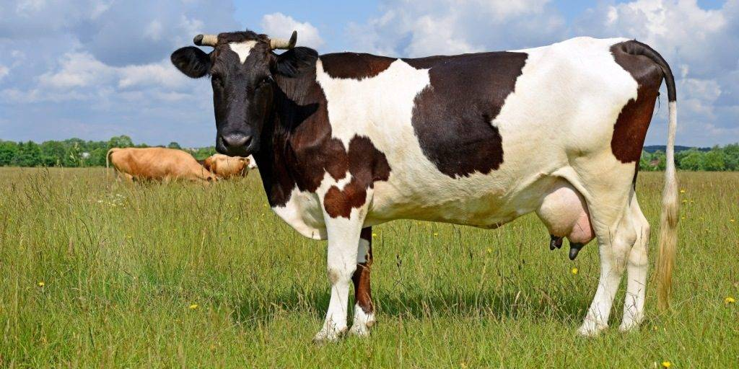
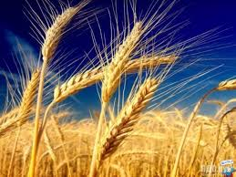
An’anaviy biotexnologiya
Bundan tashqari, zotdor hayvonlar yoki sifatli o‘simliklar navlarini yaratish asosida ham hayotiy jarayonlarning insonlar tomonidan muvaffaqiyatli boshqarilishi yotadi.
Shunday biologik texnologiyalar biotexnologiyaning birmuncha sodda ko‘rinishlari bo‘lib, ular an’anaviy biotexnologiya deb ataladi.

Slide 11
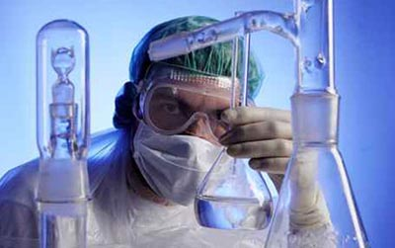
Zamonaviy biotexnologiya
Biokimyo, mikrobiologiya va genetika fanlarining rivojlanishi tufayli birmuncha murakkab bo‘lgan, o‘ta nozik va unumli zamonaviy biotexnologiyaga asos solindi. Zamonaviy biotexnologiya mikroorganizmlarni sanoat miqyosida ko‘paytirib, ular biomassasidan insonlar uchun zarur bo‘lgan moddalar– fermentlar, gormonlar, vitaminlar olish yo‘nalishlarida rivojlanib bormoqda.

Slide 12
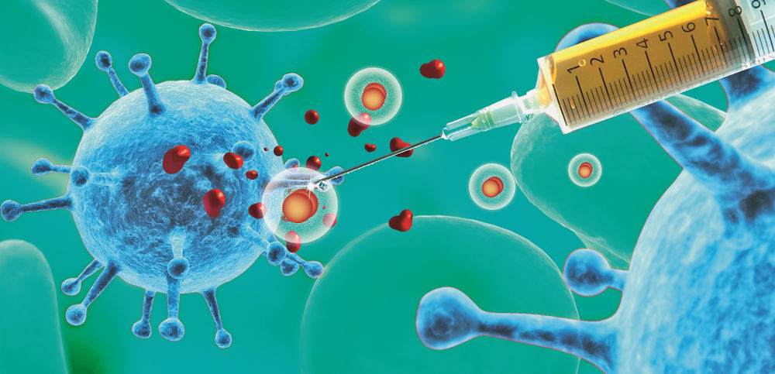
Zamonaviy biotexnologiya
XX asr davomida yaratilgan biotexnologiyalar asosida mikroorganizmlar yotadi. Tez ko‘payadigan, genetik jihatdan chuqur o‘rganilgan mikroorganizmlardan foydalanib turli xil mahsulotlar: dori-darmonlar, oziq - ovqat mahsulotlari va boshqa biologik faol moddalarni ishlab chiqarish imkoniyatlari bor.

Slide 13
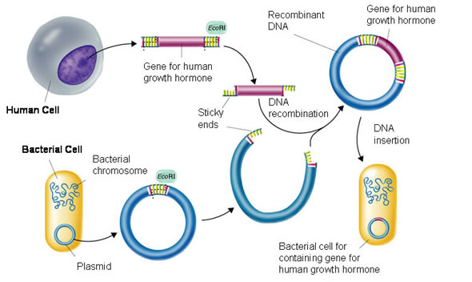
Masalan
Recombinant
DNK
Inson gormoni
o‘sishi uchun gel
Inson gormoni
o‘sishi uchun gel
DNKning qayta
Tartibga solinishi
Inson hujayrasi
Yopishadigan
qism
DNK ning
kiritilishi
Bakteriya hujayrasi
bakteriya
xromosomasi
Inson gormonining o‘sishi uchun
gen tarkibiga kiruvchi barteriya hujayrasi
Plazmid

Slide 14
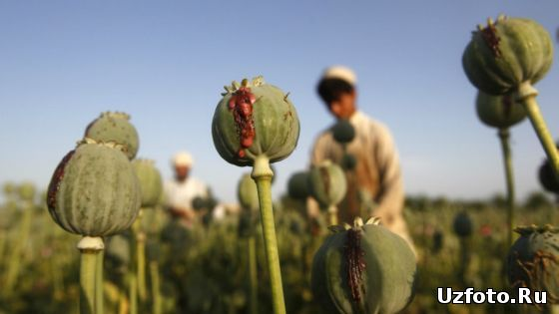
Biotexnologiya fani yutuqlari
Zamonaviy biotexnologik usullar bilan gen muhandisligi yordamida farmatsevtika uchun interferonlar, insulin, somatotropin, gepatitga qarshi vaksina, fermentlar, klinik tadqiqotlar uchun diagnostik ashyolar ishlab chiqariladi.

Slide 15
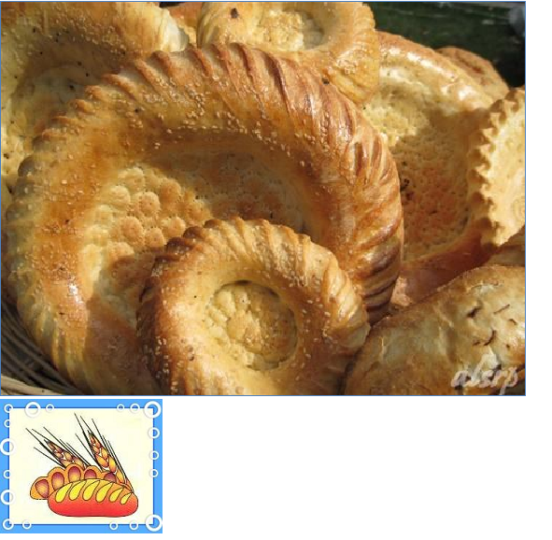
Biotexnologiya fani yutuqlari
Olimlar aniqlashicha, nonda oqsil miqdori unchalik ko‘p emas. Shuningdek, nonda lizin, triptofan, metionin yetishmaydi. Bu muammoni biotexnologik yo‘l bilan oson hal qilish mumkin. Olimlar ta’kidlashlaricha, 1 t unga
150 gramm lizin qo‘shilganda nondagi oqsil sifati keskin oshishi aniqlangan.

Slide 16
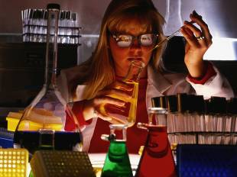
Biotexnologiya fani yutuqlari
Biotexnologiya va sanoat mikrobiologiyasining rivojlanishi faqat ko‘p tonnali qimmatli ozuqa ishlab chiqarishni emas, balki turli xildagi fiziologik faol moddalar ishlab chiqarish imkonini ham beradi.

Slide 17
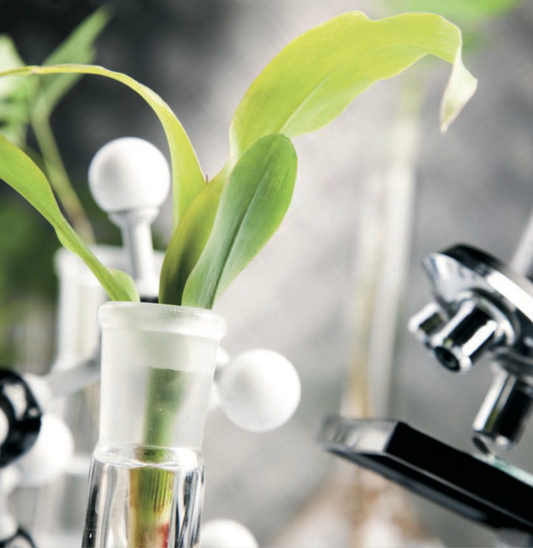
Biotexnologiya fani yutuqlari
Eng katta yutuqlar, bir tomondan, odam genomining to‘la ketma – ketligini aniqlash tufayli qo‘lga kiritilgan bo‘lsa, ikkinchi tomondan, o‘simliklarni urug‘dan unib chiqib, gullashi va meva berishigacha bo‘lgan barcha hayotiy jarayonlarni boshqaradigan taxminan 25 ming genlarning aniqlanishi sabab erishildi.

Slide 18
Biotexnologiya fani yutuqlari
Gen muhandisligida keyingi paytlarda qo‘lga kiritilgan yutuqlardan yana biri insonlardagi turli irsiy kasalliklarni odam hujayralariga funksional genlarni kiritish orqali davolash texnologiyasidir. Bu genlar terapiyasi deb yuritiladi.

Slide 19
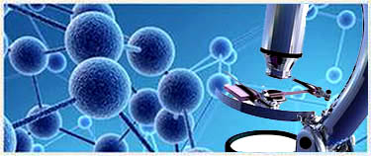
Biotexnologiya fani yutuqlari
Hujayra muhandisligi bemor a’zosidan bitta sog‘lom hujayrani ajratib olib, uni sun’iy oziqa muhitlarida o‘stirish orqali ma’lum to‘qimaga xos hujayralar to‘plamini olish va bu hujayralar to‘plamini butun bir yaxlit a’zogacha tiklash imkoniyatiga ega.

Slide 20
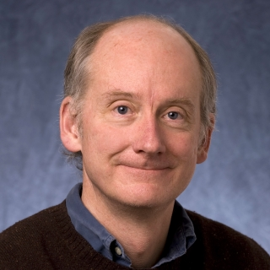
Biotexnologiya fani yutuqlari
1998-yil Amerika olimi
James Tomson “asos” hujayralarda (ingl. stem cells) “yangi” organlar yaratish texnologiyasini kashf etdi. “Asos” hujayralar shunday hujayralarki, ular embrional hujayralarga o‘xshagan, sun’iy muhitda o‘sish va har qanday to‘qimagacha rivojlanish qobiliyatiga ega.

Slide 21
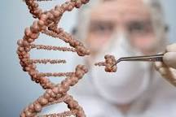
Mustahkamlash
Savol
1. Biotexnologiya deb nimada aytiladi?

Slide 22

Mustahkamlash
Javob
Tirik mavjudotlarning hayot jarayonlarini chuqur o‘rganish natijasida kashf etilgan bilimlardan hamda qoida-qonuniyatlardan foydalanib biologik makromolekulalar va organizmlar ishtirokida yaratilgan har qanday texnologiya biotexnologiya deb ataladi.

Slide 23
Mustahkamlash
Savol
2. Nonda oqsil miqdorini va uning to‘yimlilik darajasini oshirish uchun nima ishlar qilinmoqda?

Slide 24
Mustahkamlash
Javob
Olimlar aniqlashicha, nonda oqsil miqdori unchalik ko‘p emas. Bu muammoni biotexnologik yo‘l bilan oson hal qilish mumkin.
1 t unga 150 gramm lizin qo‘shilganda nondagi oqsil sifati keskin oshishi aniqlangan.

Slide 25
Mustahkamlash
Savol
3. Qaysi olim tomonidan
“asos” hujayralarda (ingl. stem cells) “yangi” organlar yaratish texnologiyasi kashf etildi.
1
2

Slide 26
Mustahkamlash
Javob
1998-yil Amerika olimi
James Tomson “asos” hujayralarda (ingl. stem cells) “yangi” organlar yaratish texnologiyasini kashf etdi.

Slide 27
Mustahkamlash
Savol
4. Dori – darmonlar, vitaminlar, fermentlar olishda qanday natijalarga erishildi?

Slide 28
Mustahkamlash
Javob
Zamonaviy biotexnologik usullar bilan gen muhandisligi yordamida farmatsevtika uchun interferonlar, insulin, somatotropin, gepatitga qarshi vaksina, fermentlar ishlab chiqariladi.

Slide 29
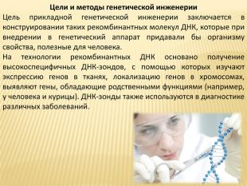
Mustaqil bajarish uchun topshiriqlar
33 - §. Mavzuni o‘qing,
143 – 144 – sahifalar
Mavzu yakunidagi
savollarga javob yozing.

